Slide 1
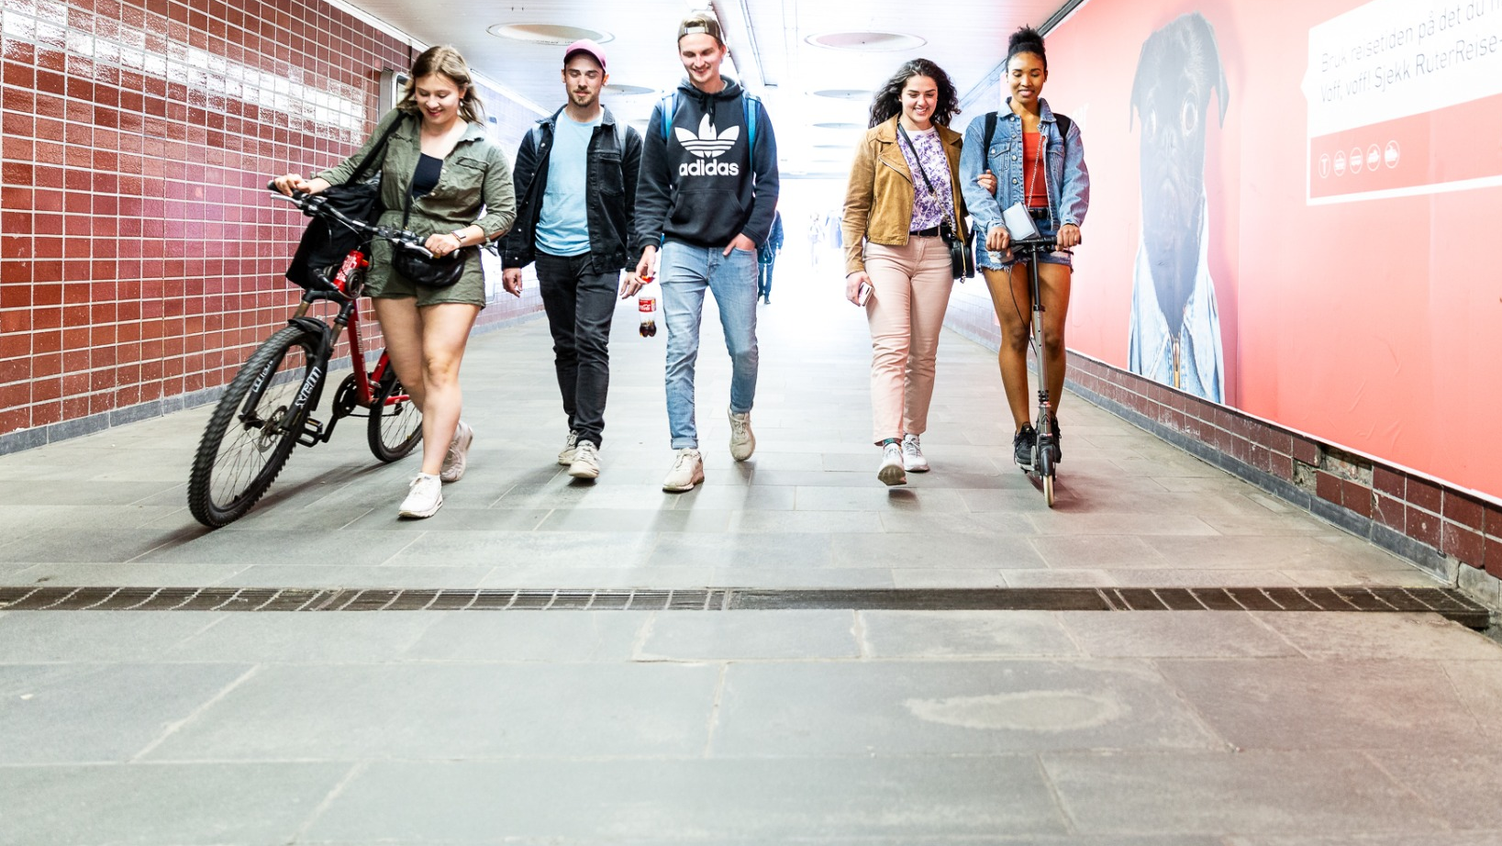

UiO LMU 10.02.2021
Tiltaksmidler for Studenter

Slide 2
Dette er Studentpakken (e): MED ALLE FORBEHOLD
Statsbudsjettet 2021 styrket Post 74, med 20 mill velferd (vedtatt) - SiO 5 mill
  Digital studentplattform. Studenter spør. Mulig samarbeid med Bergen, Trondheim og Tromsø (DNS)
Tiltakspakke, ekspertutvalgets handlingsplan 10 mill (vedtatt) - SiO 2,5 mill
  Peer support
Studentsamskipnadene får 50 millioner kroner til å lønne studenter (ikke vedtatt) – SiO12,5 mill
  Jobbe med å få i gang sosiale lavterskeltilbud Startet å planlegge
Studentsamskipnadene får 20 millioner kroner til sosiale lavterskeltilbud og – SiO 5 mill
  Skal gå til aktiviteter for studentene
Psykisk helse 8,5 milli (øremerket) til arbeidet med psykisk helse - SiO 2 mill
  I hovedsak å styrke behandlingstilbudet – tilgang til tjenester
Totalt 110, Saken behandles i Stortinget den 23 februar. SiO ca 25 mill.
Notes:
Mental Helses studenttelefon får 1,5 millioner kroner over Helse- og omsorgsdepartementets budsjett
https://www.regjeringen.no/no/aktuelt/regjeringens-studentpakke-kompensasjonsordning-nye-jobber-og-mer-oppfolging/id2830658/
https://www.regjeringen.no/no/aktuelt/nye-okonomiske-tiltak-i-mote-med-pandemien/id2830545/

Slide 3

Peer support is distinct from other forms of social support in that the source of support is a peer, a person who is similar in fundamental ways to the recipient of the support; their relationship is one of equality.
Wikipedia
Peer support

Slide 4
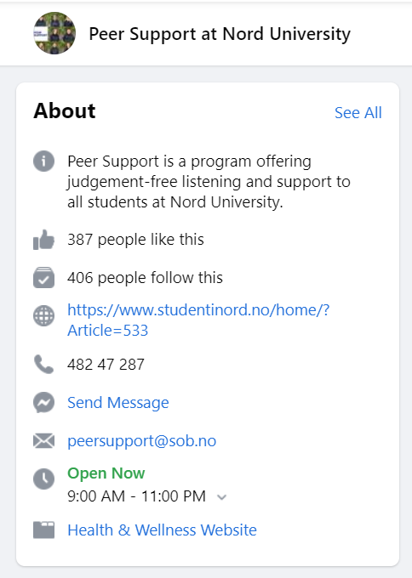
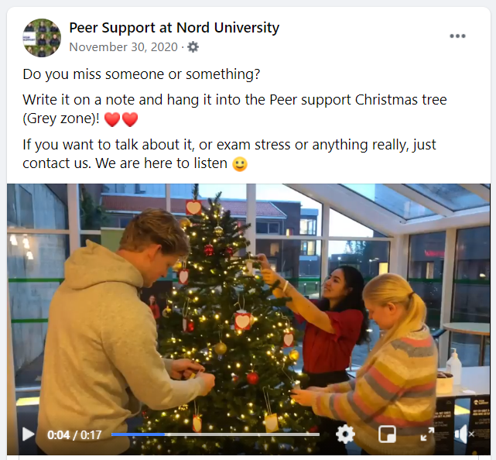
Student i Nord - Bodø
Mer informasjon om tilbudet: https://www.studentinord.no/peersupport
Egen facebook side: https://www.facebook.com/peersupportnord/

Slide 5
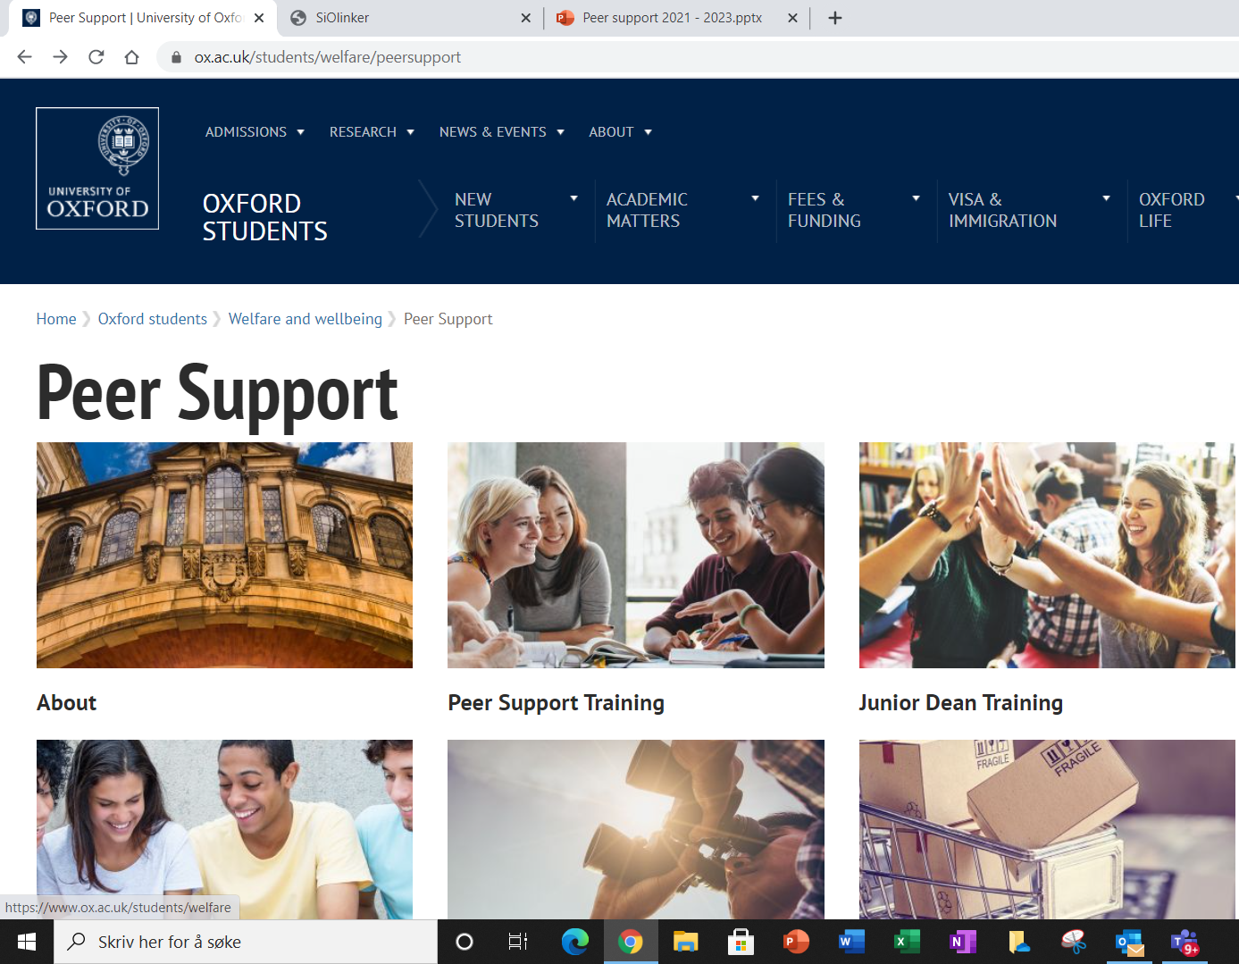
Oxford university
https://www.ox.ac.uk/students/welfare/peersupport/about
- Shared context: experience of very specific student context allows for mutual support with an “insider understanding”
- Access: making it possible to access support within the day-to-day structure of university life
- Reducing pressure on university welfare services: PS being an integrative component of welfare, as a first-step/early intervention structure that deals with mild MH needs, creating more space for more complex cases to be seen by professional services

Slide 6
Lærested forankring
Peer Support er ett lavterskeltilbud som ligger tett opp mot frivillighet og foreningsliv men med en forankring i kunnskap om selvhjelp og støttene psykisk helsehjelp.
Peer support kan være sosial kontakt, livsmestring og støtte. Det kan også handle om å gjøre positive ting sammen og bidra til en god studenthverdag.
Foreninger
Peer support
Selvhjelpsverktøy
Rådgivning
Grupper
Kurs
Psykisk helse

Slide 7

Plan
I løpet av 2021 -22 igangsetter og etablerer SiO i samarbeid med lærestedene et tilbud om Peer support for alle studenter i Oslo.
Rådgivningen SiO Helse etablerer raskt en arbeidsgruppe som utarbeider prosjektplan. Tilbudet skal komme raskt i gang ved å rekruttere eksternt og å bruke interne ressurser i SiO.
Prosjektet skal beskrive konkrete mål som er i tråd med tildeling av midler fra KD
I samarbeid med læresteder rekrutterer vi Peers for lokal forankring til lærestedet.
Peers skal ha veiledning, kursing og opplæring fra rådgiverne i SiO. Det skal sikre forsvarlighet, beskytte Peers og sikre at studenter med alvorlige henvendelser får profesjonell hjelp.
Ordningen evalueres før sommeren og erfaringene legges til grunn for videre utvikling og opptrapping av tilbudet fra høsten av.

Slide 8
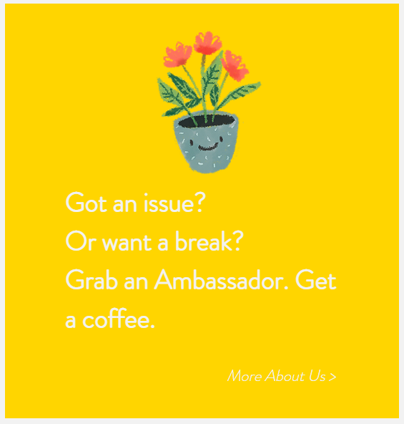
Hva kan tilbudet være?
Peers er en medstudent som er tilgjengelig for spørsmål eller en samtale om studier, motivasjon eller behovet for å møte ett annet menneske
  Vakttelefon
  E-post
  Nettside
Peers og Peers nettverk kan arrangere aktiviteter for studenter. Det kan skje en til en, i mindre eller større grupper*
  Walk an talk – i samarbeid med Athletica
  Coffe ambasador (Oxford)
  Aktiviteter i samarbeid med foreninger
  Digitale Quiz, meet and eat, turer i marka...
  Vennegrupper – i samarbeid med VT
*avhengig av smittevern

